Slide 1
Analise de Sistemas
Análise de sistemas é a atividade que tem como finalidade a realização de estudos de processos a fim de encontrar o melhor caminho racional para que a informação possa ser processada.

Slide 2
O que faz um analista
Um analista de sistemas pode trabalhar no projeto de criação de um novo sistema ou no serviço de manutenção de sistemas já prontos.

Slide 3
O que é um sistema?

Slide 4

O que é um sistema
Um sistema pode ser definido como um conjunto de componentes interconectados que trabalham juntos para alcançar um objetivo específico. Esses componentes podem incluir pessoas, processos, hardware, software e dados.

Slide 5
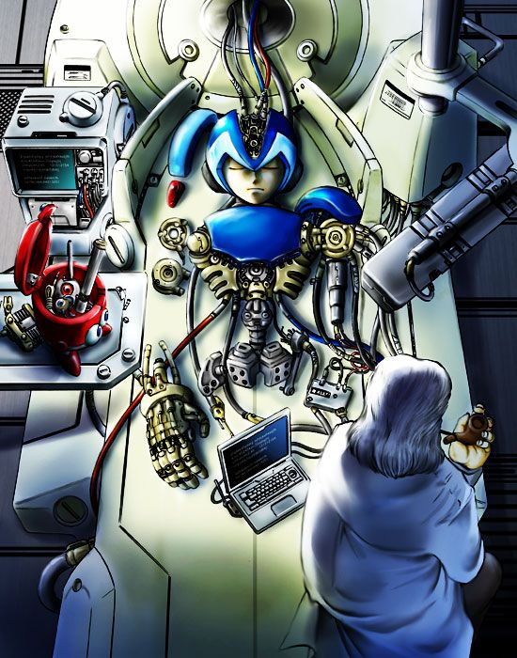
CONJUNTO DE ELEMENTOS AFIM DE CUMPRIR UM OBJETIVO.
MÉTODOS
MÁQUINAS
PESSOAS

Slide 6
ETAPAS DE UM SISTEMA
ENTRADA
PROCESSAMENTO
SAÍDA

Slide 7
EXEMPLO DE UM SISTEMA.
Aluno realiza avaliação no Google forms (entrada), formulário é processado (processamento), menção do aluno é mostrada na tela (saída).

Slide 8

Uma simples tela de Login?

Slide 9
Qual a relação entre usuário e TI?
PROBLEMA
SOLUÇÃO

Slide 10

O que é um requisito de Software?
Uma capacidade que um usuário necessita para resolver um problema ou atingir um objetivo;
Um requisito é a propriedade que um software exibe para solucionar problemas reais.

Slide 11
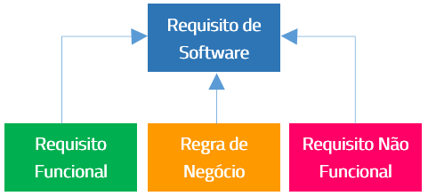
Tipo de requisitos

Slide 12
REQUISITOS
Requisitos Funcionais (Função-Resultado):
Nada mais é, como o próprio nome por si já diz, referem a funcionalidades do sistema, são as funções que o sistema/aplicativo devem possuir para atender o negócio e suas regras.

Slide 13
REQUISITOS
Requisitos Não-Funcionais (Qualidade):
Tangem a exigência técnica de um ambiente, como sendo: aspectos de segurança do sistema, desempenho, prevenção de falhas e etc.

Slide 14
REQUISITOS
Regra de Negócios (Restrições):
São premissas e/ou restrições aplicadas a uma operação comercial de uma empresa por exemplo, de forma que atenda ao negócio e funcione da maneira esperada, ou seja, conforme as regras estabelecidas.

Slide 15
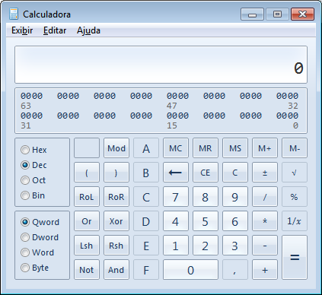
PROTÓTIPO

Slide 16
IDENTIFICAR OS REQUISITOS FUNCIONAIS

Slide 17
IDENTIFICAR OS REQUISITOS NÃO FUNCIONAIS

Slide 18
Resposta Funcional-Calculadora
Código | Requisito Funcional
RF01 | O sistema deve permitir inserir números por meio dos botões da interface.
RF02 | O sistema deve realizar operações de adição (+).
RF03 | O sistema deve realizar operações de subtração (-).
RF04 | O sistema deve realizar operações de multiplicação (×).
RF05 | O sistema deve realizar operações de divisão (÷).
RF06 | O sistema deve exibir o resultado da operação quando o usuário pressionar o botão "=".
RF07 | O sistema deve permitir apagar o último dígito inserido.
RF08 | O sistema deve permitir limpar completamente a operação em andamento (botão "C" ou "AC").

Slide 19
Resposta Funcional-Calculadora
Código | Requisito Não Funcional
RNF01 | O sistema deve responder às operações em até 1 segundo.
RNF02 | A interface deve ser simples e intuitiva, permitindo o uso sem treinamento.
RNF03 | A aplicação deve estar disponível durante todo o período de uso, sem falhas inesperadas.
RNF04 | O sistema deve funcionar nos principais navegadores (Chrome, Firefox, Edge e Safari), caso seja uma aplicação web.
RNF05 | O sistema deve ser compatível com dispositivos móveis e computadores (design responsivo).
RNF06 | O sistema deve exibir mensagens de erro claras quando ocorrer uma operação inválida, como divisão por zero.
RNF07 | O sistema deve manter a precisão dos cálculos de acordo com o padrão da linguagem ou tecnologia utilizada.
RNF08 | A interface deve ser acessível, com contraste adequado e suporte à navegação por teclado.

Slide 20
ATIVIDADE I
Uma escola deseja desenvolver um Sistema de Biblioteca Online para melhorar o controle de empréstimos de livros.
Cadastro de alunos.
Cadastro de livros.
Empréstimo e devolução de livros.
Consulta de livros disponíveis.
Controle de multas por atraso.
A escola também deseja que o sistema:
Seja acessado pela internet e aplicativo.
Seja rápido.
Proteja os dados dos alunos.
Esteja disponível durante o horário escolar.
Fazer em uma folha requisitos funcionais e não funcionais

